Slide 1


ПРИЧИНЫ ПОДРОСТКОВОГО СУИЦИДА.
РОЛЬ ВЗРОСЛЫХ В ОКАЗАНИИ ПОМОЩИ ПОДРОСТКУ В КРИЗИСНЫХ СИТУАЦИЯХ
Выступление социального педагога
МОУ «Гимназия № 4»
г.о. Электросталь
Бродецкой Т. А.
на родительском собрании

Slide 2
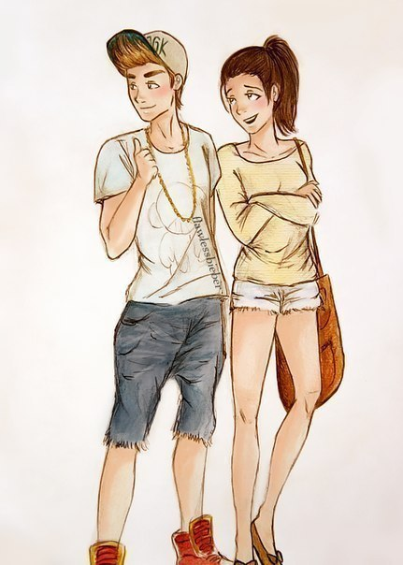
оказание профилактической помощи родителям по проблемам подросткового суицида
Цель
Задачи:
расширить знания родителей о причинах, признаках и характере подросткового суицида;
предоставить возможность задуматься и оценить взаимоотношения со своим ребёнком;
воспитывать уважение к личности ребёнка и понимание его проблем.

Slide 3

«Самоубийство – мольба о помощи, которую никто не услышал»
Равиль Алеев

Slide 4
По данным государственной статистики:
количество детей и подростков, покончивших с собой составляют 12,7% от общего числа умерших от неестественных причин ;
более 30% покончивших с собой – это дети и подростки из социально уязвимых групп;
62% самоубийств несовершеннолетних связано с семейными конфликтами, боязнью насилия со стороны взрослых, конфликтами с родителями, учителями, сверстниками.
за последние 15 лет число самоубийств среди подростков
от 15 до 18 лет увеличилось в 2 раза

Slide 5
Осторожно: суицид!
Суицид – умышленное самоповреждение со смертельным исходом (лишение себя жизни).
Суицидальное поведение – это проявление суицидальной активности – мысли, намерения, высказывания, угрозы, попытки, покушения.
Суицидент - человек, совершивший попытку суицида, либо демонстрирующий суицидальные наклонности.

Slide 6
Типы суицидального поведения
Демонстративное
поведение
Аффективное
суицидальное
поведение
Истинное
суицидальное
поведение
В основе лежит стремление подростка обратить внимание на себя и свои проблемы, показать, как ему трудно справляться с жизненными ситуациями
Суицидальные действия, совершаемые под влиянием ярких эмоций, как правило, негативных (обида, гнев)
Характеризуется продуманным планом действий, чаще заканчивается смертью

Slide 7
Динамика развития
суицидального поведения
1 стадия –
стадия вопросов
о смерти и
смысле жизни
2 стадия –
суицидальные
замыслы
3 стадия –
суицидальные намерения и собственно суицидальная
попытка

Slide 8
некоторые причины суицида
среди детей и подростков
РАЗРЫВ РОМАНТИЧЕСКИХ ОТНОШЕНИЙ
СМЕРТЬ ЛЮБИМОГО ЧЕЛОВЕКА
ПОТЕРЯ «ЛИЦА»
РАЗВОД РОДИТЕЛЕЙ
ПОТЕРИ
СУИЦИД
Давление в школе
Давление со стороны сверстников
Давление родителей
ДАВЛЕНИЯ
НИЗКАЯ САМООЦЕНКА
Физическая непривлекательность
Одежда
Физическое бессилие
Неуспешность в учёбе
Недостаток общения

Slide 9
«Группа риска» по суицидальному поведению – это подростки
с нарушением межличностных отношений («одиночки»);
злоупотребляющие алкоголем или наркотиками;
отличающиеся девиантным или криминальным поведением;
с затяжным депрессивным состоянием, имеющие психические заболевания;
сверхкритичные к себе подростки;
страдающие от недавно испытанных унижений или трагических утрат, от хронических или смертельных болезней;
страдающие от несоответствия между ожидавшимися успехами в жизни и реальными достижениями;
покинутые окружением подростки;
из социально-неблагополучных семей (злоупотребление родителей алкоголем, развод родителей, уход из семьи);
из семей, в которых были случаи суицидов;
мужского пола, старше 15 лет.

Slide 10
Признаки эмоциональных нарушений, лежащих в основе суицида
ПОВЕДЕНЧЕСКИЕ:
потеря аппетита или импульсивное переедание, бессонница или повышенная сонливость в течение нескольких дней;
частые жалобы на соматические недомогания;
необычно пренебрежительное отношение к своему внешнему виду, неряшливость;
постоянное чувство одиночества, бесполезности, вины или грусти;
ощущение скуки при проведении времени в привычном окружении или выполнении работы, которая раньше приносила удовольствие;

Slide 11
Признаки эмоциональных нарушений, лежащих в основе суицида
уход от контактов, изоляция от друзей и семьи, превращение в человека «одиночку»;
нарушение внимания со снижением качества выполняемой работы;
погружённость в размышления о смерти;
отсутствие планов на будущее;
внезапные приступы гнева, зачастую возникающие из-за мелочей.

Slide 12
Признаки эмоциональных нарушений, лежащих в основе суицида
СЛОВЕСНЫЕ.
подросток может прямо и явно говорить о смерти: «Я не могу так дальше жить» и т.п.;
косвенно намекать о своём намерении: «Я больше не буду ни для кого проблемой», «Тебе больше не придётся обо мне волноваться»;
много шутить на тему самоубийства;
проявлять нездоровую заинтересованность вопросами смерти.

Slide 13
Признаки готовящегося самоубийства
Приведение своих дел в порядок, раздача ценных вещей.
Прощание. Может принять форму выражения благодарности людям за помощь в разное время жизни.
Внешняя удовлетворённость – прилив энергии.
Письменные указания (в письмах, записках, дневнике).
Словесные указания или угрозы.
Вспышки гнева у импульсивных подростков.
Бессонница.

Slide 14
Факторы, препятствующие возникновению
суицидального поведения у подростков
Эмоциональная привязанность
к значимым родным и близким
Выраженное чувство долга, обязательность
Боязнь причинения себе физического ущерба
Учёт общественного мнения,
боязнь греха самоубийства
Убеждения о неиспользованных жизненных ресурсах
Наличие жизненных, творческих,
семейных и др. планов, замыслов

Slide 15
Факторы, препятствующие возникновению
суицидального поведения у подростков
Наличие духовных, нравственных, эстетических
критериев в мышлении
Психологическая гибкость и адаптированность
Наличие актуальных жизненных ценностей
Проявление интереса к жизни
Планирование своего ближайшего будущего
и перспектив жизни
Негативная проекция своего внешнего вида
после самоубиства

Slide 16

Для предотвращения суицидов у детей
взрослые могут сделать следующее:
воспитывать
у детей уверенность в своих силах и возможностях
осуществлять контроль за поведением ребёнка, анализировать его отношения со сверстниками
проявлять сочувствие и понимание
внушать детям оптимизм и надежду

Slide 17
Что делать, если замечена склонность ребёнка к самоубийству
Внимательно выслушайте подростка. Приложите все усилия, чтобы понять проблему, скрытую за словами.
Внимательно отнеситесь ко всем, даже самым незначительным обидам и жалобам.
Попробуйте оценить серьёзность намерений и чувств ребёнка.
Попытайтесь убедить ребёнка обратиться к специалистам (психолог, врач). В противном случае обратитесь к ним сами, чтобы вместе разработать стратегию помощи.
Поддерживайте ребёнка и будьте настойчивы –
человеку в состоянии душевного кризиса нужны
строгие утвердительные указания. Осознание
Вашей заинтересованности в его судьбе и
готовности помочь дадут ему эмоциональную опору.

Slide 18
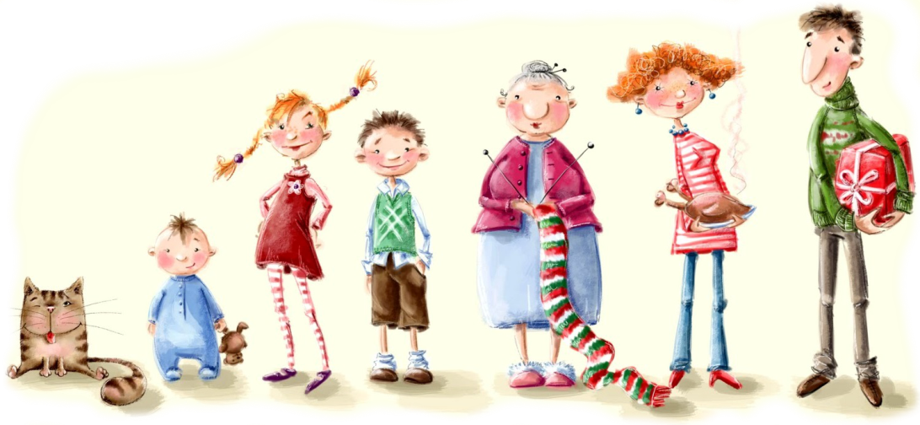
«Чтобы пробить стену лбом, нужен или большой разбег, или много лбов»
Альберт Эйнштейн

